Slide 1

КОРОТКО ОБ АНТИДОПИНГЕ ДЛЯ ПЕРСОНАЛА СПОРТСМЕНА
ПЕРСОНАЛ СПОРТСМЕНА : любой тренер, инструктор,
менеджер, агент, персонал команды, официальное лицо,
медицинский, парамедицинский персонал,
родитель или любое иное лицо, работающее со
спортсменом, оказывающие ему медицинскую помощь
или помогающее спортсмену при подготовке и в участии
в спортивных соревнованиях.

Slide 2
ЗАЧЕМ ЭТО ЗНАТЬ
РАБОТОДАТЕЛЬ ОБЯЗАН при приёме на работу и в период действия
трудового договора знакомить тренеров ПОД РОСПИСЬ с
ОБЩЕРОССИЙСКИМИ АНТИДОПИНГОВЫМИ ПРАВИЛАМИ (ОАП)(ст.348.2 ТК РФ)
2. В следствии ОДНОКРАТНОГО нарушения АНТИДОПИНГОВЫХ ПРАВИЛ,
признанного нарушением по решению антидопинговой организации –
ПРЕКРАЩЕНИЕ трудового договора
3. ДИСКВАЛИФИКАЦИЯ (до пожизненного срока) – запрет на деятельность
в сфере физической культуры и спорта, в т.ч.
Подготовка спортсменов;
Организация и проведение физкультурных и спортивных мероприятий
(ФЗ «О физической культуре и спорте в РФ», ОАП, ТК РФ, «Кодекс РФ об
Административных нарушениях»)

Slide 3
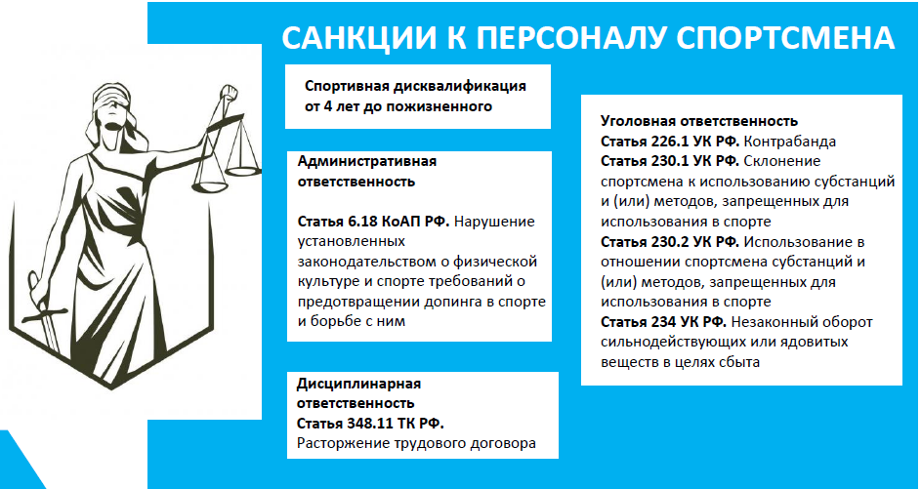

Slide 4
СТАТИСТИКА по данным РАА «РУСАДА»
По решению РУСАДА и МФ по видам спорта на 14.10.2025 года
в списке ПЕРСОНАЛА спортсменов, отбывающих
ДИСКВАЛИФИКАЦИЮ за нарушение АП:
Всего 20 человек, в т.ч.
- пожизненно – 12 чел. (6 тренеров + 6 врачей)
- всего тренеров – 12 чел. (фальсификация, обладание,
распространение, назначение, соучастие,
нарушение срока дисквалификации)
- всего врачей – 8 чел. (назначение)

Slide 5

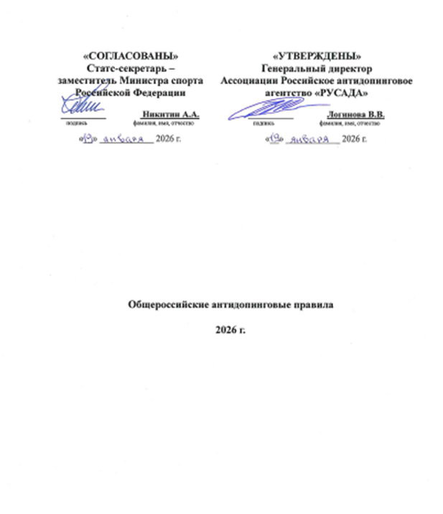
ОБЩЕРОССИЙСКИЕ
АНТИДОПИНГОВЫЕ
ПРАВИЛА
НОВАЯ РЕДАКЦИЯ
ВСТУПИЛИ В СИЛУ 04.02.2026

Slide 6

Допинг – это
совершение одного
или нескольких нарушений антидопинговых
правил
ОСНОВОПОЛАГАЮЩИЙ
ДОКУМЕНТ
В БОРЬБЕ С ДОПИНГОМ

Slide 7
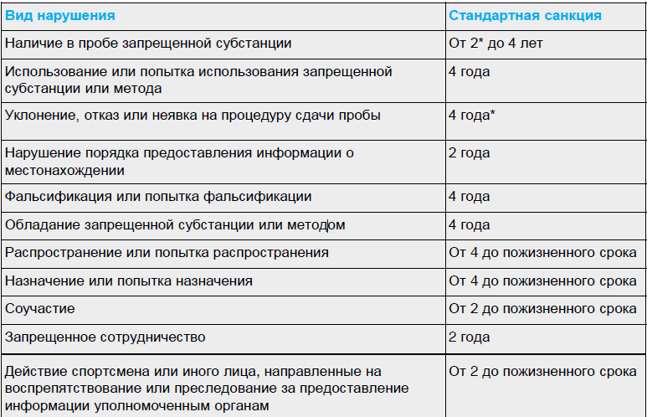

Slide 8
ПОЛЕЗНЫЕ ССЫЛКИ
НАИМЕНОВАНИЕ | ССЫЛКА
Сайт РАА «РУСАДА» (главная страница) | https://www.rusada.ru/
Запрещений список 2026 (субстанций и методов запрещенных в спорте) | https://www.rusada.ru/substances/prohibited-list/
Подробный комментарий к запрещенному списку 2026, представленный Федеральным медико-биологическим агентством «Национальный центр спортивной медицины ФМБА России» (НЦСМ ФМБА России) | https://www.sportfmba.ru/nauka/antidoping-2/kommentarij-k-zapreshchennomu-spisku-2026
ПРОВЕРИТЬ ЛЕКАРСТВО | https://list.rusada.ru/
Разрешенный список препаратов. Наиболее часто применяемые медикаменты, разрешенные в спорте, сгруппированные по симптомам. Список представлен НЦСМ ФМБА России для помощи врачам или спортсменам в выборе препаратов | https://www.sportfmba.ru/nauka/antidoping-2/razreshennyi-spisok-versiya-8-0

Slide 9
ПОЛЕЗНЫЕ ССЫЛКИ
Бесплатные онлайн-курсы РАА «РУСАДА», в т.ч. | https://course.rusada.ru/
1. Онлайн-курс «Антидопинг» | дает базовые представления об антидопинге, рекомендован для прохождения спортсменами национальных и региональных сборных команд (лицами старше 14 лет), персоналом спортсмена (тренеры, сопровождающие, мед персонал и т.п.) и иными лицами
2. Курс «Ценности спорта» | доступен для прохождения лицами 7-13 лет и продвигает ценности чистого спорта, идеи здорового образа жизни и подчеркивает важность антидопингового образования в жизни современного спортсмен (регистрация через личный кабинет родителя юного спортсмена)
В случае возникновения вопросов воспользоваться вкладкой «ПОМОЩЬ» на образовательном портале РАА «РУСАДА» | https://course.rusada.ru/faq
Общероссийские антидопинговые правила (ОАП), новая редакция вступила в силу 04.02.2026 года. | https://www.rusada.ru/about/documents/all-russian-anti-doping-rules/

Slide 10

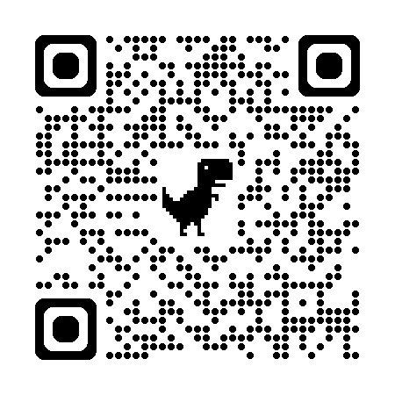
ОНЛАЙН – КУРС РАА «РУСАДА»

Slide 11
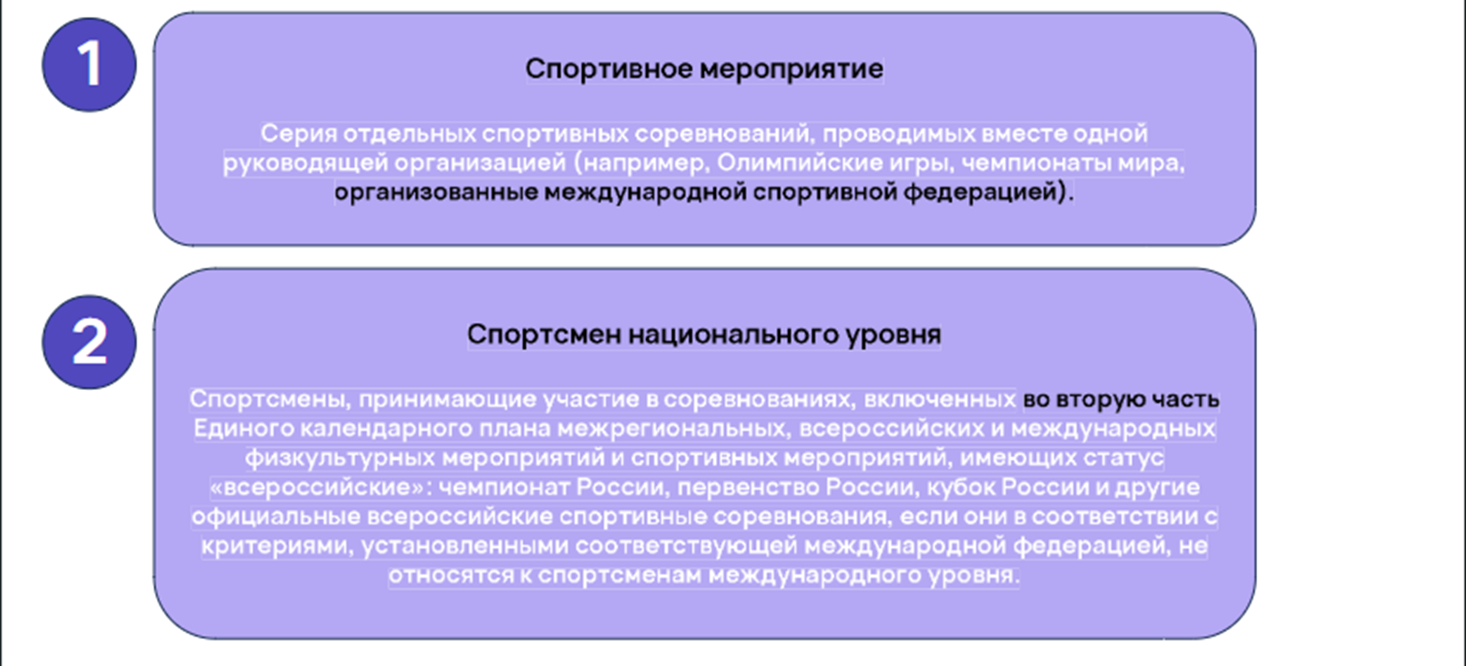
В НОВОЙ РЕДАКЦИИ Общероссийских антидопинговых правил определения дополнены:

